Slide 1
Séance d’information
Parc de la Source
Travaux de réfection
Avenue de Chambéry
Travaux d’infrastructure, de remplacement
des bordures et pavage
5 mai 2026

Slide 2
Ordre du jour
Mot de bienvenue
Présentation des intervenants
Nature et échéancier prévu des travaux
Coordination des travaux
Période de questions
Suivi aux citoyens et mot de la fin

Slide 3
Présentation des intervenants
Anny Mailloux, conseillère municipale, district 3
Divine Lutete Khonde, chargée de projet, Service de l’environnement et gestion des actifs (parc)
Philippe Lalonde, ing., chargé de projet, Service du génie et bureau de projets

Slide 4
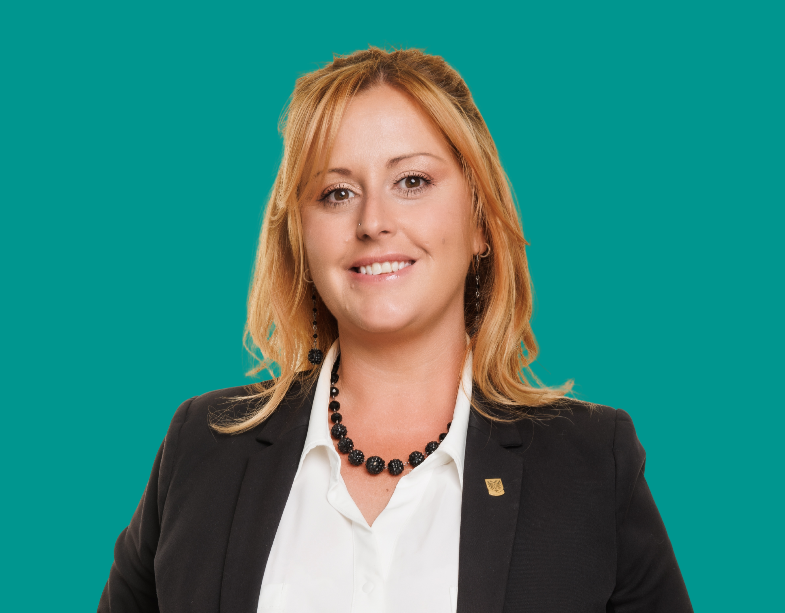
Anny Mailloux conseillère municipale, district 3
514 886-5709 annymailloux@mascouche.ca

Slide 5
Travaux | Parc de la Source

Slide 6
Parc de la Source
Nature et échéancier des travaux
Réfection complète du parc
Installation de nouveaux modules de jeux et d’un parcours d’hébertisme
Réaménagement du plateau en gazon pour les bandes temporaires de la patinoire en hiver
Aménagement de 2 terrains de mini-soccer en gazon naturel
Aménagement d’ouvrages pour la gestion des eaux pluviales
Aménagement paysager et ajout de mobiliers
Échéancier : ± mai à septembre
Investissement : ± 1.5 M$

Slide 7
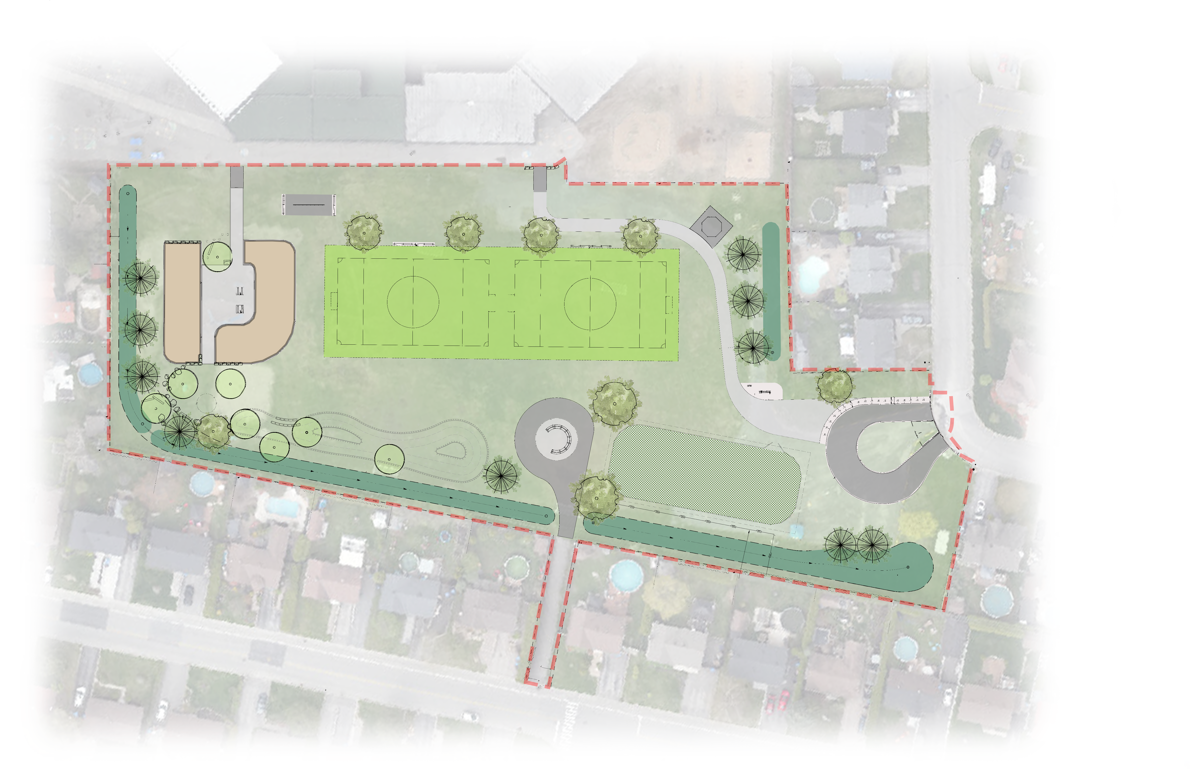
Parc de la Source
Détails des travaux
École de la Source
Nouvelles aires de jeux avec modules et balançoires
Rue d’Orléans
2 mini-terrains de soccer
Débarcadère
Noues pour la gestion des eaux pluviales aux bordures du parc
Zone patinoire en hiver
Avenue Chambéry

Slide 8
Impacts durant les travaux
    Fermeture complète du parc pour des raisons de sécurité
    Présence de machinerie lourde
    Augmentation temporaire de la circulation de camions sur la rue d’Orléans et l’avenue Châteaubriant
    Bruit
    Horaire de travail
    Lundi au vendredi, 7 h à 17 h

Slide 9
Bienfaits / avantages des travaux pour les utilisateurs du parc
  Ajout de nouvelles zones de jeux pour enfants (choisies avec l’aide des élèves et du personnel de l’école)
  Amélioration de la circulation et sécurité accrue à l’entrée du parc
  Augmentation de la biodiversité urbaine
  Gestion durable des eaux pluviales

Slide 10
Travaux | Avenue de Chambéry

Slide 11
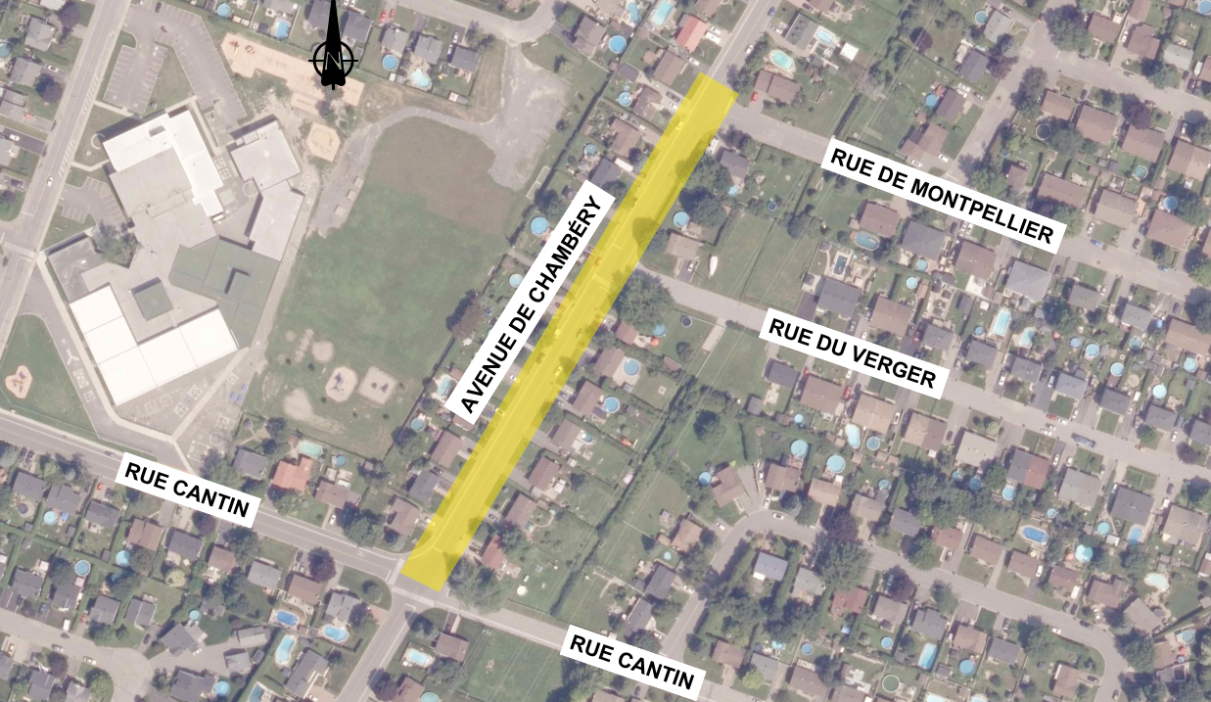
Avenue de Chambéry
Nature et échéancier des travaux

Slide 12
Avenue de Chambéry
Historique
2017 : Travaux de réfection de la chaussée
Depuis 2017 : Plusieurs bris de la conduite d’aqueduc
2025 : Travaux de remplacement des infrastructures de la rue de Montpellier
Financement des travaux par la TECQ (Taxes sur l’Essence et de la Contribution du Québec)
Notes:
Expliquer qu’en 2017, seulement le pavage était subventionnable et non la conduite d’aqueduc.
Maintenant du au bris d’aqueduc tout est subventionnable. Même la surface.

Slide 13
Avenue de Chambéry
Nature et échéancier des travaux
Remplacement de l’aqueduc et des égouts
Remplacement des bordures et du pavage
Échéancier : Semaine du 19 mai à fin août
± 10 semaines de travaux
2e couche de pavage : 2027
Envoi d’une lettre ± 10 jours avant le début des travaux
Investissement : ± 1.5 M$

Slide 14
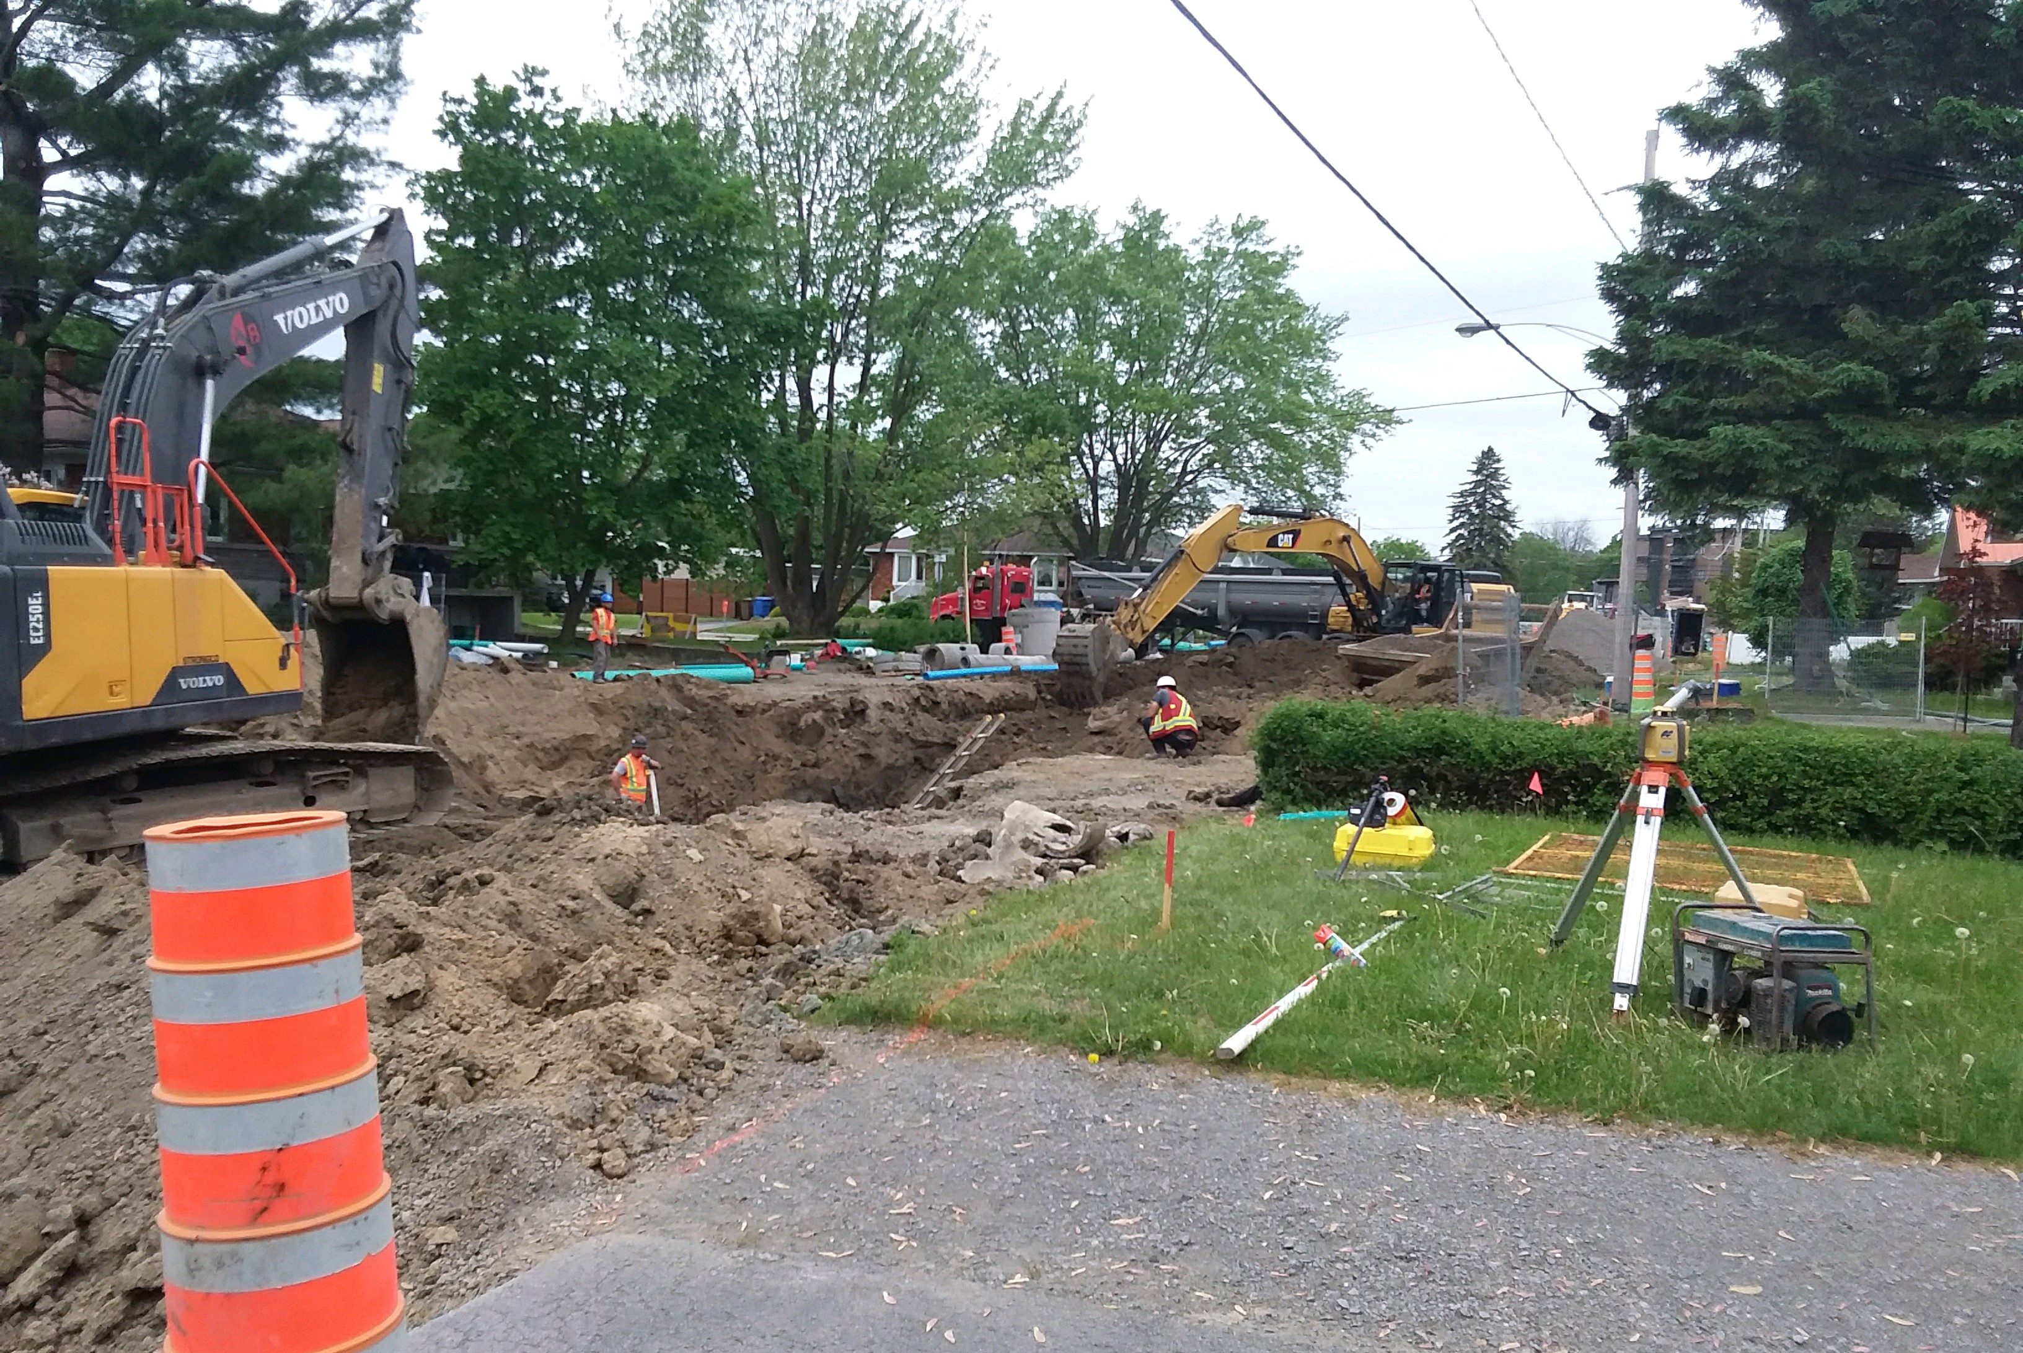
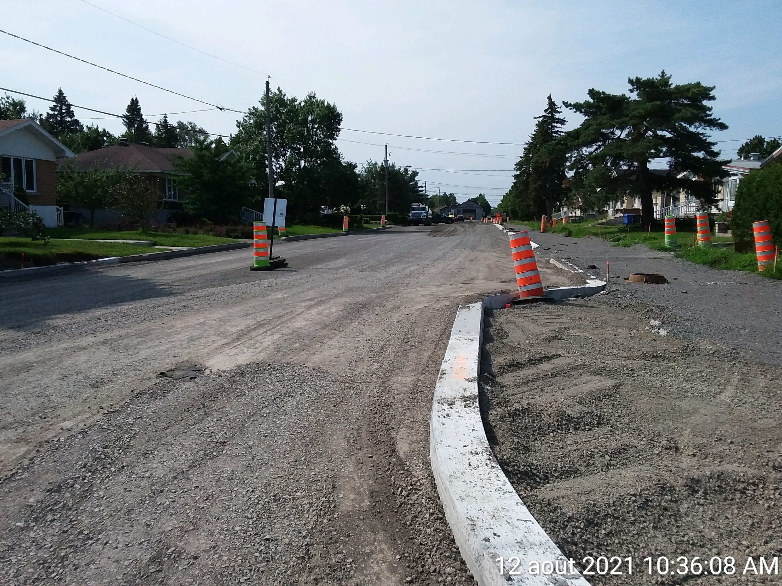
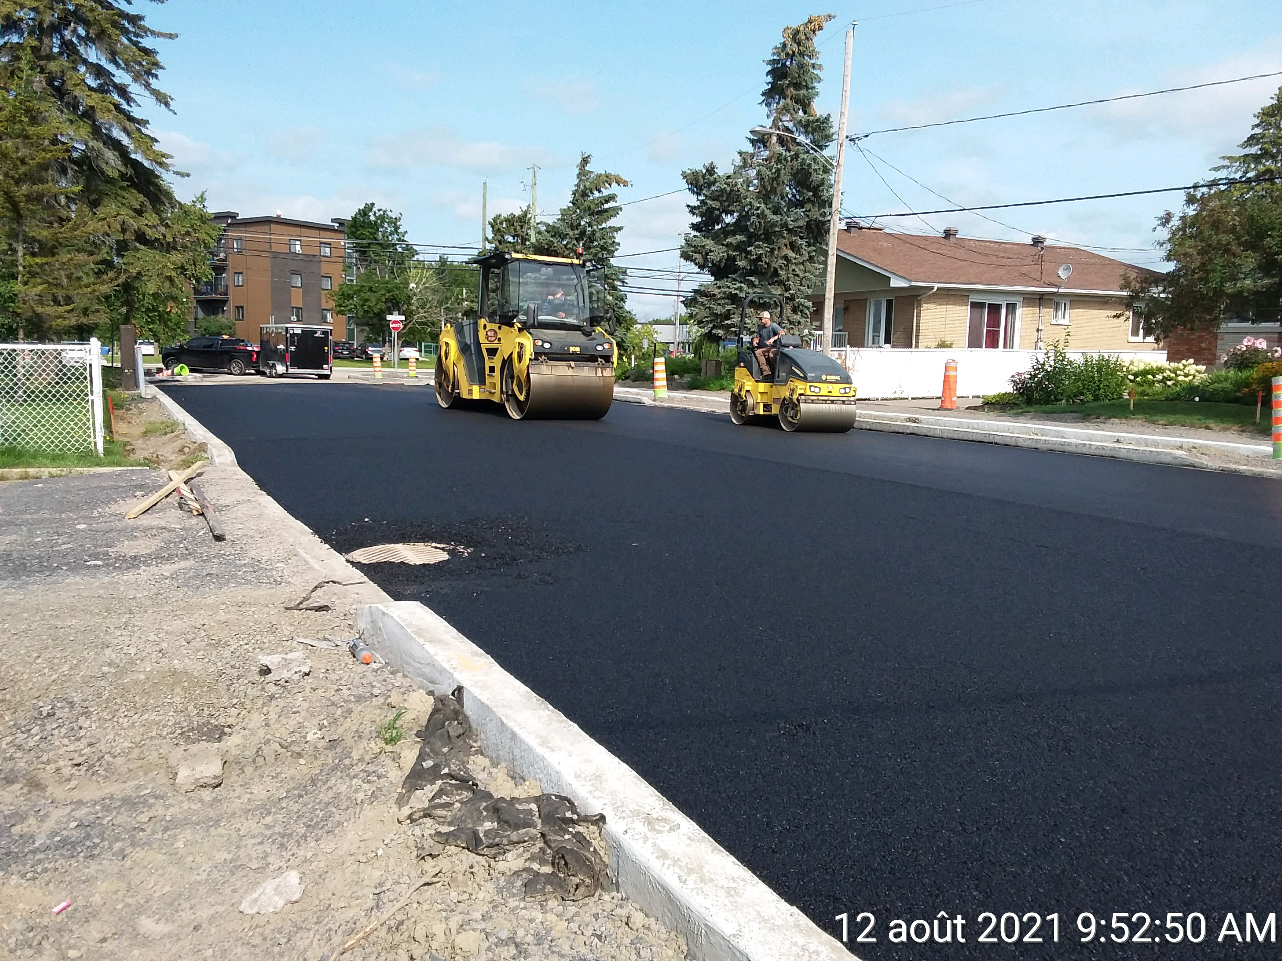
Remplacement des égouts et de l’aqueduc
    En quoi consiste ces travaux ?
    Excavation en tranchées
    Reconstruction complète des conduites d’égouts et d’aqueduc
    Reconstruction des entrées de service d’égouts et d’aqueduc
    Reconstruction des bordures et du pavage

Slide 15
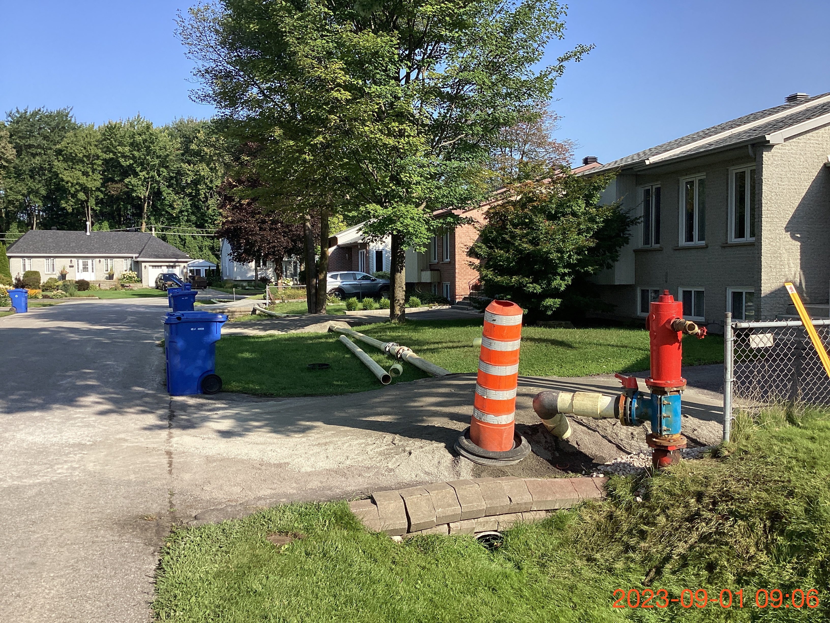
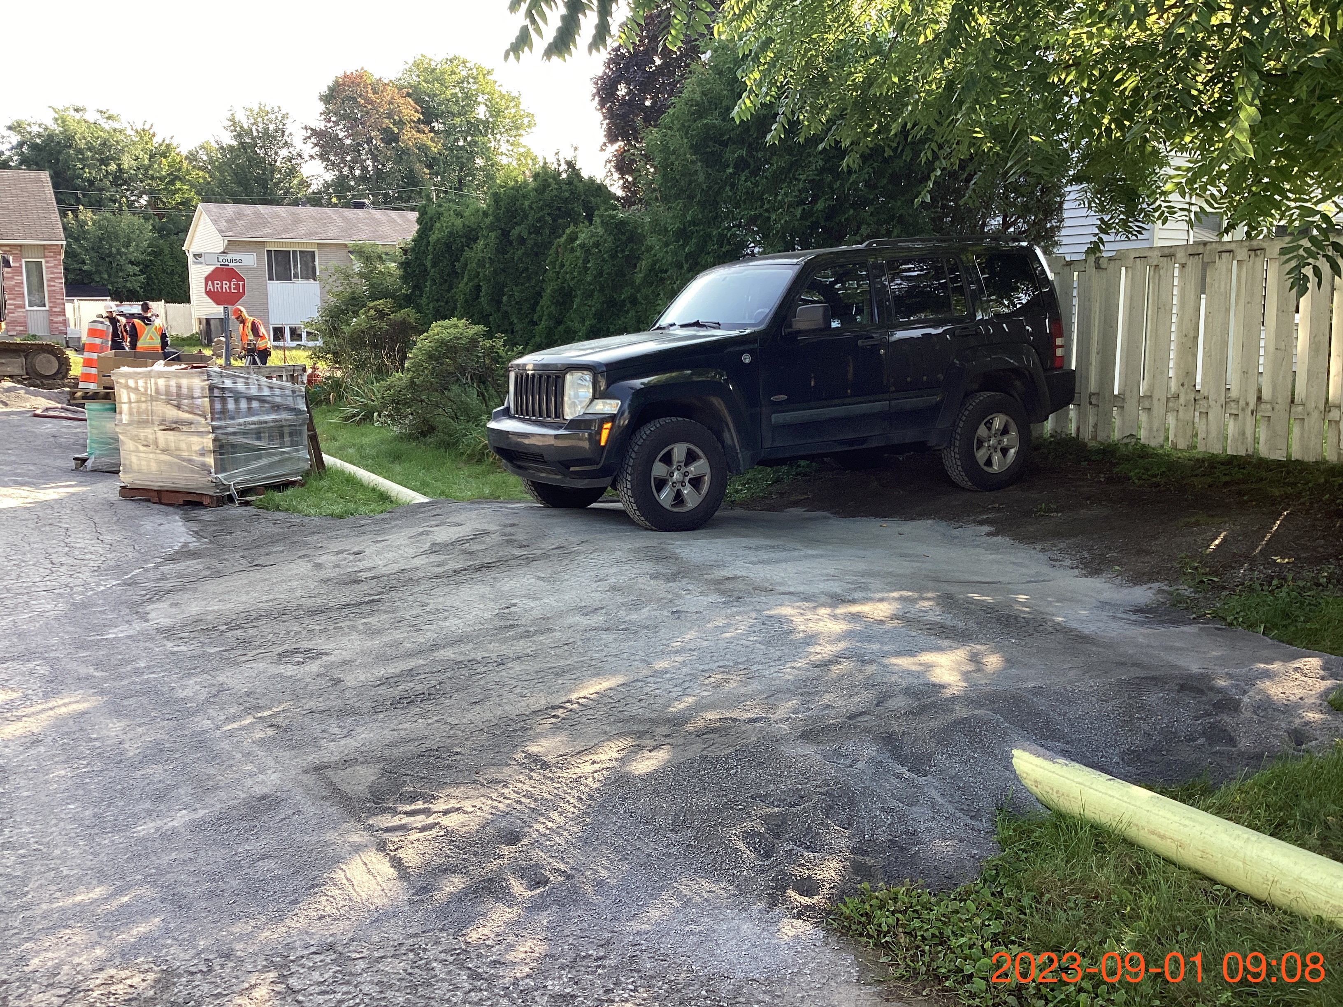
Réseau d’aqueduc temporaire
    Pendant l’exécution des travaux, un réseau temporaire sera installé
    Ce réseau se connectera aux sorties extérieures (boyaux d’arrosage) et permettra l’alimentation en eau aux résidences
    Si vous n’avez pas de sortie d’eau extérieure, veuillez contacter Info-travaux au 450 474-4133 poste 8000

Slide 16
Coordination des travaux
Aqueduc temporaire (alimentation en eau potable)
Un dépliant sera remis par l’entrepreneur à votre porte
Avis d’ébullition temporaire
Pour toute problématique avec le réseau temporaire, communiquez directement avec l’entrepreneur mandaté par la Ville

Slide 17
Coordination des travaux (suite)
Vidéo avant les travaux (façade et arrière-cour de la maison)
  Pour la remise en état des lieux après les travaux (ex.: asphalte, pavé des entrées)
  Réfection des aménagements paysagers (gazon, arbres, fleurs, etc.)
Validation des raccordements d’égouts
  Au début ou en cours des travaux, l’entrepreneur devrait avoir accès à votre résidence pour valider les raccordements d’égouts
Notes:
Test au colorant ou à la fumée

Slide 18
Coordination des travaux (suite)
Restriction d’accès à vos propriétés et stationnements lors de :
  L’installation des conduites en façade
  Le bétonnage des bordures
  Les travaux de pavage

Slide 19
Coordination des travaux (suite)
Sécurité et signalisation
  Respecter les consignes des employés de chantier
  Respecter la signalisation et les interdictions de stationnement
  Rester loin de la tranchée et des véhicules lourds
Horaire de travail
  Lundi au vendredi, 7 h à 18 h
  Travaux la fin de semaine sous autorisation de la Ville seulement
Notes:
Livraison ponctuelle d’essence ou de machinerie après 17h possible

Slide 20
Impacts des travaux et mesures d’atténuation
Impacts
  Présence de machinerie lourde et de camions
  Bruit
  Tremblements/vibrations (excavation, compaction)
Mesures d’atténuation
  Sismographe (seuil maximal de vibration avec surveillance)
  Excavation clôturée
  Corridors de sécurité pour piétons/élèves
Notes:
Vitesse limite des particules pour les résidences en mm/s
1 à 10 Hz = 5 mm/s
10 à 50 Hz = 5 à 15 mm/s
50 à 100 Hz = 15 mm/s
La nuit c’est 1.5 mm/s

Slide 21
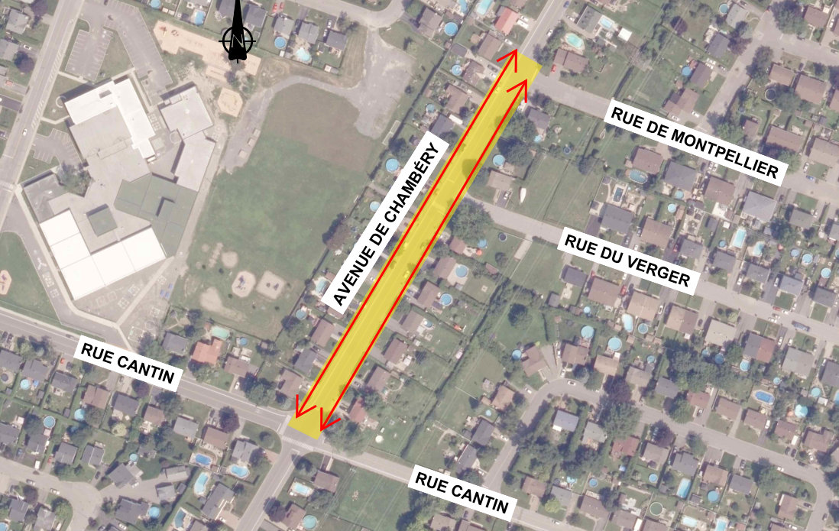
Corridor de sécurité pour piétons
Notes:
Passage piéton fermé à cause des travaux dans le parc.

Slide 22
Collectes
Déchets, récupération, compost
Maintien des horaires habituels
Entrepreneur sera chargé de transporter les bacs au besoin
Identifier vos bacs (numéro civique) pour faciliter leur retour en cas de déplacement par l’entrepreneur

Slide 23
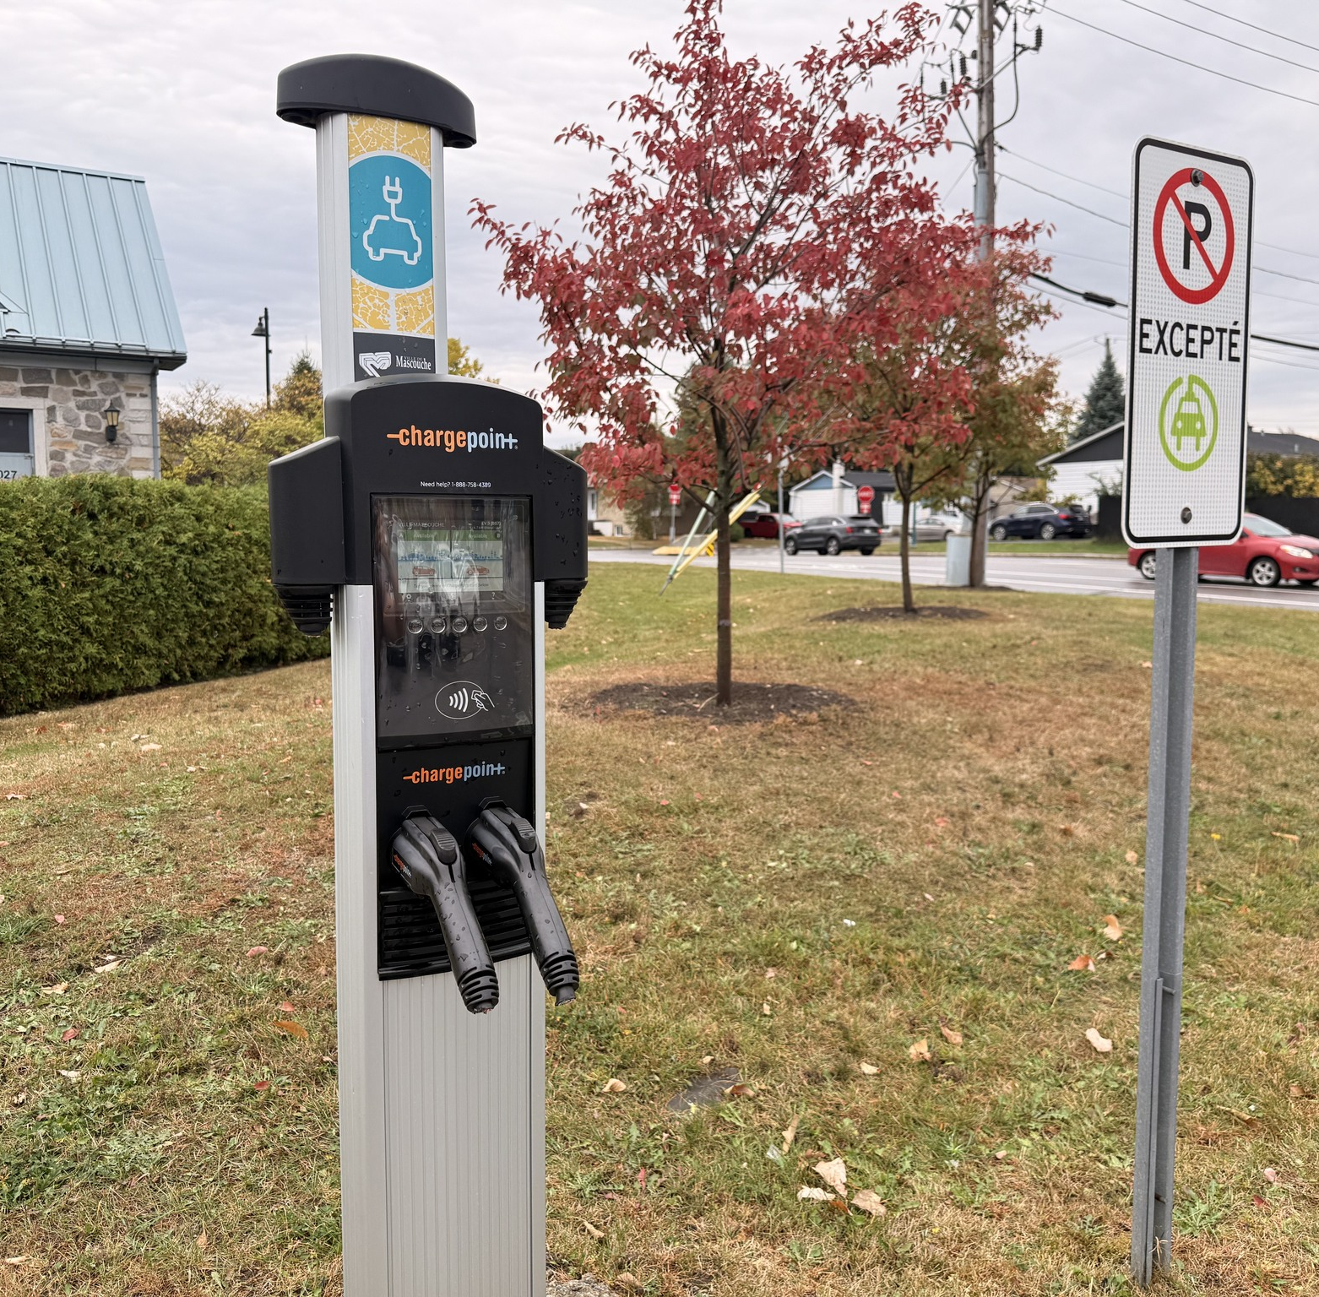
Sites de recharge pour véhicules électriques
Aréna de Mascouche Hôtel de ville
840, Rue Brien 3034, chemin Sainte-Marie
Chalet du parc métropolitain Parc du Grand-Coteau
2 205, chemin Sainte-Marie
Bibliothèque Bernard-Patenaude
3015, avenue des Ancêtres
Centre sportif René-Lévesque
2936, rue Dupras
Garage municipal
3394, chemin Sainte-Marie
*Entente préalable requise :
450 474-4133, poste 4100

Slide 24
Communications durant les travaux
Service du génie (Info-travaux)
Service du greffe
(réclamation pour bris de matériel)
450 474-4133 poste 8000
genie@mascouche.ca
mascouche.ca/reclamation
450 474-4133 poste 9000
greffe@mascouche.ca

Slide 25
Suivi aux citoyens
Lettre d’avis de travaux : 10 jours avant le début des travaux
Service du génie (Info-travaux) : genie@mascouche.ca
450 474-4133 poste 8000

Slide 26
Période de questions

Slide 27
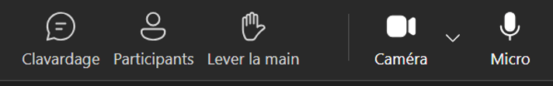
Rappel important
Veuillez bien repérer les icônes suivants :
Poser une question par écrit
Demander le droit de parole
Allumer votre micro

Slide 28
Conditions de succès
Durée : 30 minutes
1 personne à la fois (levez la main ✋ pour poser une question)
Présentez-vous avant de prendre la parole
Posez vos questions avec respect
Les questions doivent concerner la présentation de ce soir.
Les questions spécifiques à votre propriété doivent être adressées à Info-travaux au 450 474-4133 poste 8000.
Merci de votre collaboration!

